Slide 1

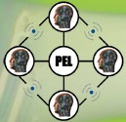
Arduino Two Sensors and Actuators Application: Presence/Distance Circuit Final Project
UNIVERSIDADE DO ESTADO DO RIO DE JANEIRO - UERJ
CENTRO DE TECNOLOGIA E CIÊNCIAS
FACULDADE DE ENGENHARIA
PROGRAMA DE PÓS-GRADUAÇÃO EM ENGENHARIA ELETRÔNICA
CURSO DE MESTRADO ACADÊMICO
João Luiz Vieira da Costa
Prof. Francisco – Software Embarcado
2º Semestre
2018

Slide 2
PROJETO FINAL
Dois Sensores e Três tipos de atuadores
Ultrasonic / PiR / Duas Rodas / Buzzer / 2 Leds / Relé / Placa compensadora de Energia 545043 / Bateria TP LINK (AUTONOMIA)
NRF24L01 – Dois cctos: um Transmiter e outro Receiver usando este elemento de Radio Frequência
Independentemente o sensor de distância Ultrasônico ao invés de acionar o Buzzer acionará duas rodas remotamente levando o CCTO de Rx a frente quando o “objeto” estiver a 60cm de distância no transmissor. Enquanto estiver nesta no alcance o ccto andará frontalmente
Próximos passos: Depuração do problema do sensor Ultrasonic
Botões acionando as rodas remotamente funcionando plenamente
Módulo Rx: Interrupção em Andamento. No Caso do PiR quando alguém estiver em um semi circulo de 180 graus a frente o ccto (Protoboard e as rodas) pararão e acenderá o led.

Slide 3
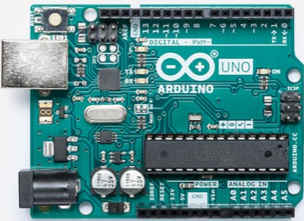
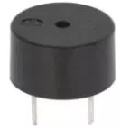

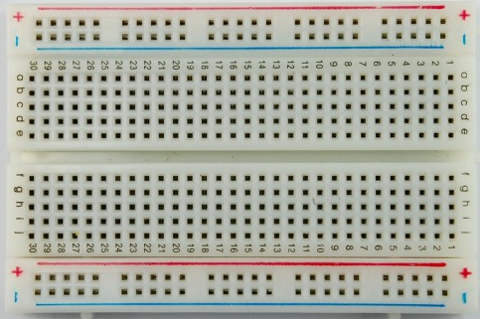


Arduino Application: PiRSonic Circuito Original
Comparator
Ultrasonic
PiR
vcc

Slide 4
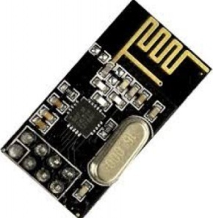
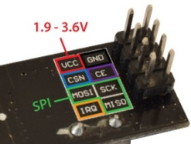
PROJETO FINAL Módulo de Tx (Concluído)
https://github.com/joaocosta19/SE-UERJ/blob/master/17122018-Final-Project-Ultrasonic-with_RF-2-Sensors-2_Act-v2.ino
Ultrasonic
NRF24L
GND
VCC

Slide 5
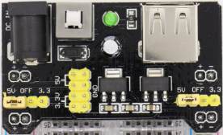

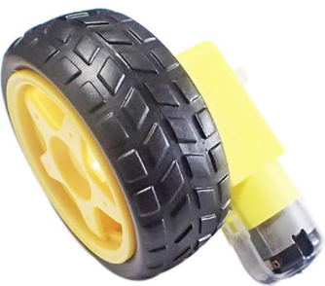
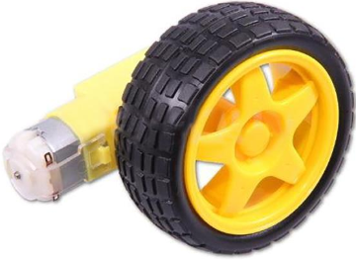
PROJETO FINAL Módulo de Rx (Concluído)
https://github.com/joaocosta19/SE-UERJ/blob/master/11122018-Receiver-Projeto_Final-UltraPirCar-JoaoCosta-v1.ino
545043
Relé-Comum
Arduino->NRF24L
Relé->Arduino

Slide 6
PROJETO FINAL Módulo de Rx (Concluído)
https://github.com/joaocosta19/SE-UERJ/blob/master/18122018-RF_Receiver-UltraPiR-Final_Project-v3.ino
545043
Interrrupção com PiR
Montagem OK
Código Testado Funciona Parcialemte
Relé-Comum
Arduino->NRF24L
Relé->Arduino
PiR Bloqueia Relé

Slide 7
FELIZ NATAL FELIZ ANO NOVO QUE EM 2019 O CÉU SEJA O LIMITE
UNIVERSIDADE DO ESTADO DO RIO DE JANEIRO - UERJ
CENTRO DE TECNOLOGIA E CIÊNCIAS
FACULDADE DE ENGENHARIA
PROGRAMA DE PÓS-GRADUAÇÃO EM ENGENHARIA ELETRÔNICA
CURSO DE MESTRADO ACADÊMICO
João Luiz Vieira da Costa
Prof. Francisco – Software Embarcado
2º Semestre
2018

